Slide 1
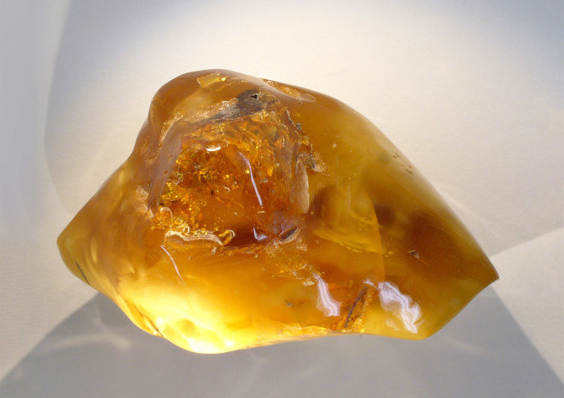
Янтарь

Slide 2
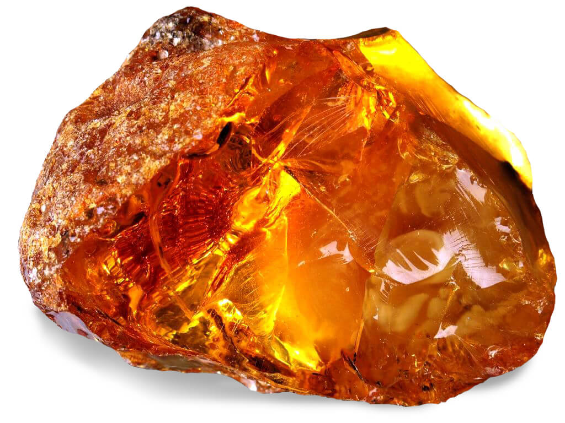
Янта́рь — окаменевшая ископаемая смола, затвердевшая живица древнейших хвойных деревьев верхнемелового и палеогенового периодов. Используется, в основном, для изготовления ювелирных и галантерейных изделий, бижутерии; в небольших количествах используется также в фармацевтике и парфюмерии, в пищевой, химической и электронной промышленности.

Slide 3
Основные свойства янтаря
Кристаллы не образует, аморфный каркасный полимер.
Двупреломление, дисперсия, плеохроизм отсутствуют.
Спектр поглощения не поддаётся интерпретации.
Люминесценция голубовато-белая до жёлто-зелёной, у бирмита — голубая.
Горюч — загорается от пламени спички.
Электризуется при трении.
Отлично полируется.
На открытом воздухе активно окисляется (стареет), что со временем приводит к изменению химического состава, цвета, повышенной хрупкости.

Slide 4
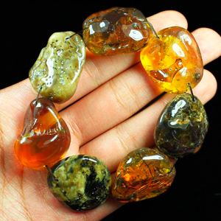
Разновидности янтаря

Slide 5
Различают ископаемые и полуиcкопаемые смолы . Свойства этих видов определяются, прежде всего, условиями и временем их залегания. Ископаемая смола — сукцинит — наиболее известный и характерный из видов ископаемых смол, именуемых янтарями в узком смысле слова , составляющий 98 % всего балтийского янтаря.

Slide 6
Одним из существенных критериев различия, важным для технической квалификации, является число хрупкости ископаемой смолы.
Прозрачный – без пустот, высшего качества
Облачный - полупрозрачный, с густотой полостей 600/мм²

Slide 7
Бастард - непрозрачный, с густотой полостей 2500/мм²
Костяной - непрозрачный, напоминающий по цвету слоновую кость, с густотой полостей 900 000/мм²

Slide 8
Пенистый - непрозрачный, напоминающий внешне морскую пену, с разнообразными полостями от мельчайших до весьма крупных, в несколько мм

Slide 9
Янтарь различают и по цвету: оттенков янтаря ничуть не меньше, чем цветов в спектре. Причиной такого разнообразия обычно становится присутствие в теле янтаря посторонних по отношению к смоле веществ и минералов. Например, серный колчедан или водоросли придают янтарю зеленоватый оттенок. Некоторые минералы могут даже обеспечить янтарю особый серебристый отлив

Slide 10
Янтарь в России
Крупнейшее месторождение янтаря в Калининградской области России не имеет себе равных не только по разведанным запасам (около 90% от мировых), но и по концентрации самоцвета. Работающий на его базе Янтарный комбинат в посёлке Янтарном добывает в год около 300 тонн этого камня открытым способом в карьерах сильной водяной струёй размывают янтареносную землю.
Куски янтаря весом более 1 кг приравниваются к драгоценным камням и не подлежат свободной продаже. Оборот, ввоз и вывоз за границы РФ необработанного янтаря-сырца тоже регулируется законодательством.

Slide 11
Янтарь издревле применялся для изготовления всевозможных украшений и предметов быта. Из янтаря делали не только носимые украшения, но практичные предметы, такие как портсигары, пепельницы, шкатулки, ларцы и даже часы. Особое место в искусстве занимает знаменитая Янтарная комната.

Slide 12
Украшения из янтаря

Slide 13
Применение янтаря
Применение янтаря очень востребовано в медицине, так как издавна ценятся его лечебные свойства. В его составе содержится масса полезных веществ: железо, калий, йод, цинк.
Янтарное масло применяют в таких случаях:
Для лечения травм, растяжений, для разогревания мышц.
Для массажа шеи, спины, поясницы. Массаж согревает и снимает боль.
Маслом растирают при пневмонии, простуде, бронхите, оно имеет отхаркивающий эффект.
Растирания помогают при артритах, миозитах, оститах, масло снимает боль и восстанавливает обменные процессы.
Камень янтарь используют для лечения головной боли, опухоли, щитовидной железы. Считается, что если приложит камень к горлу, он поможет в лечении эндокринной системы, борется с морщинами.

Slide 14
Применение янтаря
В промышленности
Мелкие зёрна, отходы ювелирного производства и загрязнённый некондиционный янтарь являются ценным химическим сырьём для производства янтарных кислот, масла и канифоли, применяющихся в парфюмерной, фармацевтической и лакокрасочной промышленности.
В деревообработке
Янтарный лак применяли как средство консервации древесины. Например, покрывали днища кораблей, мебель, деки музыкальных инструментов. Скрипки знаменитых мастеров Амати и Страдивари обработаны янтарным лаком и сохранили свою певучесть до нынешнего времени.

Slide 15
Янтарь применяется и в других отраслях:
Янтарная кислота используется в сельском хозяйстве. Ею обрабатывают семена для улучшения урожайности и всходов.
Из янтарного масла делают капроновые нитки.
Используют в корабельном деле.
Янтарным лаком покрывают музыкальные инструменты, а также используют для изоляции проводов.

